Slide 1
DATABASE PROJECT
Films
Play

Slide 2
TABLA DE CONTENIDOS
01
ARCHIVOS CSV
02
LIMPIEZA
03
CONSTRUIR BASE DE DATOS
04
CARGAR LOS DATOS
01
02
Descargar archivos
Limpieza de datos
03
04
Crear base de datos sql
Cargar los datos en la base de datos

Slide 3
01
El objetivo de este proyecto es construir nuestra propia base de datos a partir de varios archivos.
01
Empezamos importando los archivos csv de la carpeta data.

Slide 4
LIMPIEZA
TABLA CATEGORY, LANGUAGE, RENTAL E INVENTORY
02
Eliminamos la columna last update de todas ellas las tablas porque no contiene información relevante.
Comprobación y eliminación de duplicados.

Slide 5
LIMPIEZA
TABLA ACTORS Y TABLA OLD
TABLA FILM
Creamos una columna nueva que contenga el nombre completo del actor.
Por donde luego uniremos estas dos tablas a la hora de crear la base de datos.
Eliminamos la columna original language porque contiene sólo valores nulos.

Slide 6
BASE DE DATOS
03
Construimos una nueva base de datos en MySQL Workbench.
Creamos todas las tablas de nuestra base de datos vacías.
Unimos las tablas creando todas las primary key y foreign key para relacionarlas.
La tabla rental está en la base de datos pero no tiene conexión con las demás.

Slide 7
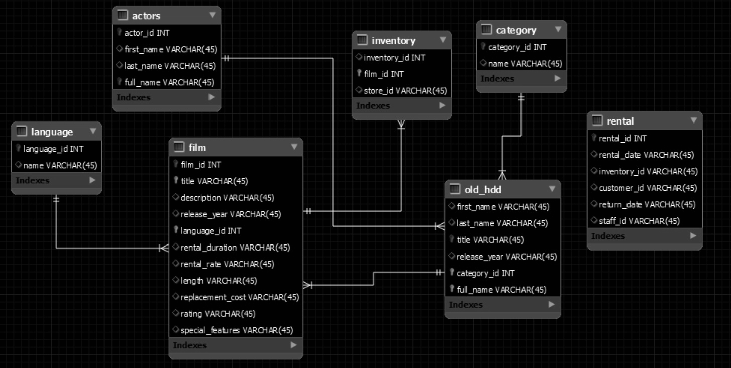

Slide 8
CARGAR LOS DATOS
04
Conectamos con el servidor creando un string de conexión.
Cargamos en nuestra base de datos todos los archivos csv con los datos de las tablas ya limpios.
Una vez la base de datos está completa podemos empezar con las búsquedas y extracción de datos.

Slide 9
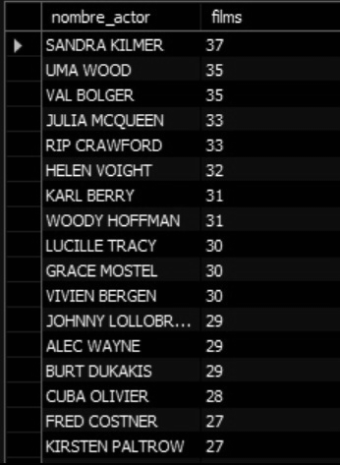
EXTRAER DATOS DE LA BASE DE DATOS
Realizamos una serie de consultas que serán útiles para obtener información interesante de los datos.
Clasificación de actores por número de películas.

Slide 10
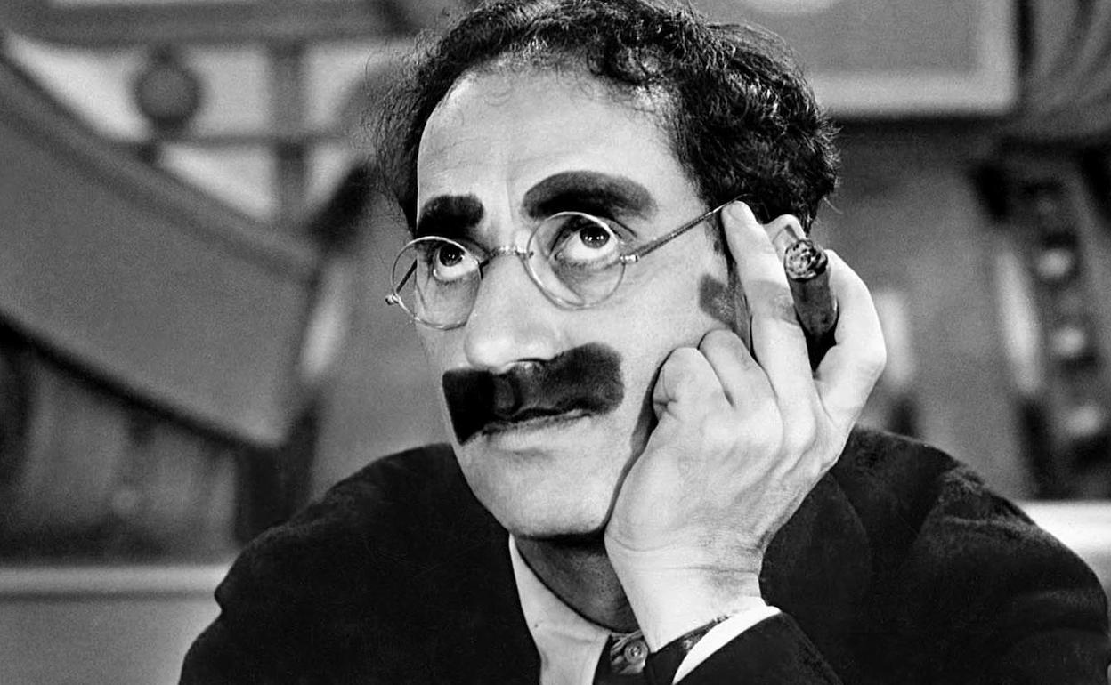
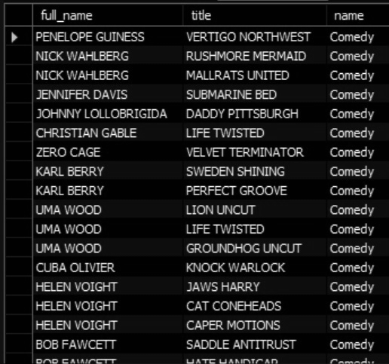
ACTORES
Listado de actores que hayan actuado en películas de comedia.

Slide 11
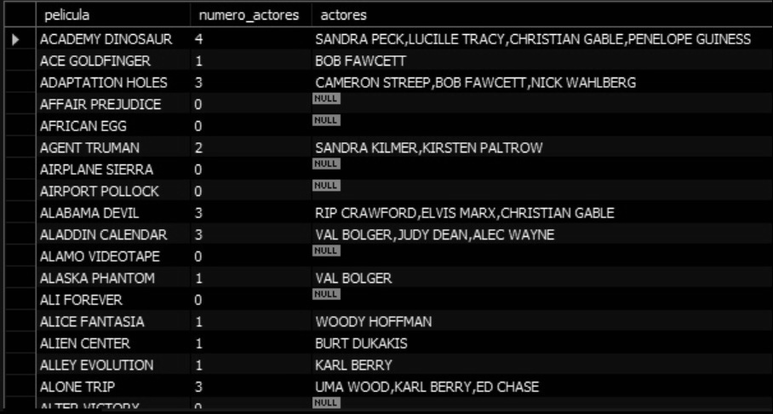
ACTORES
Número de actores por película y sus nombres.

Slide 12
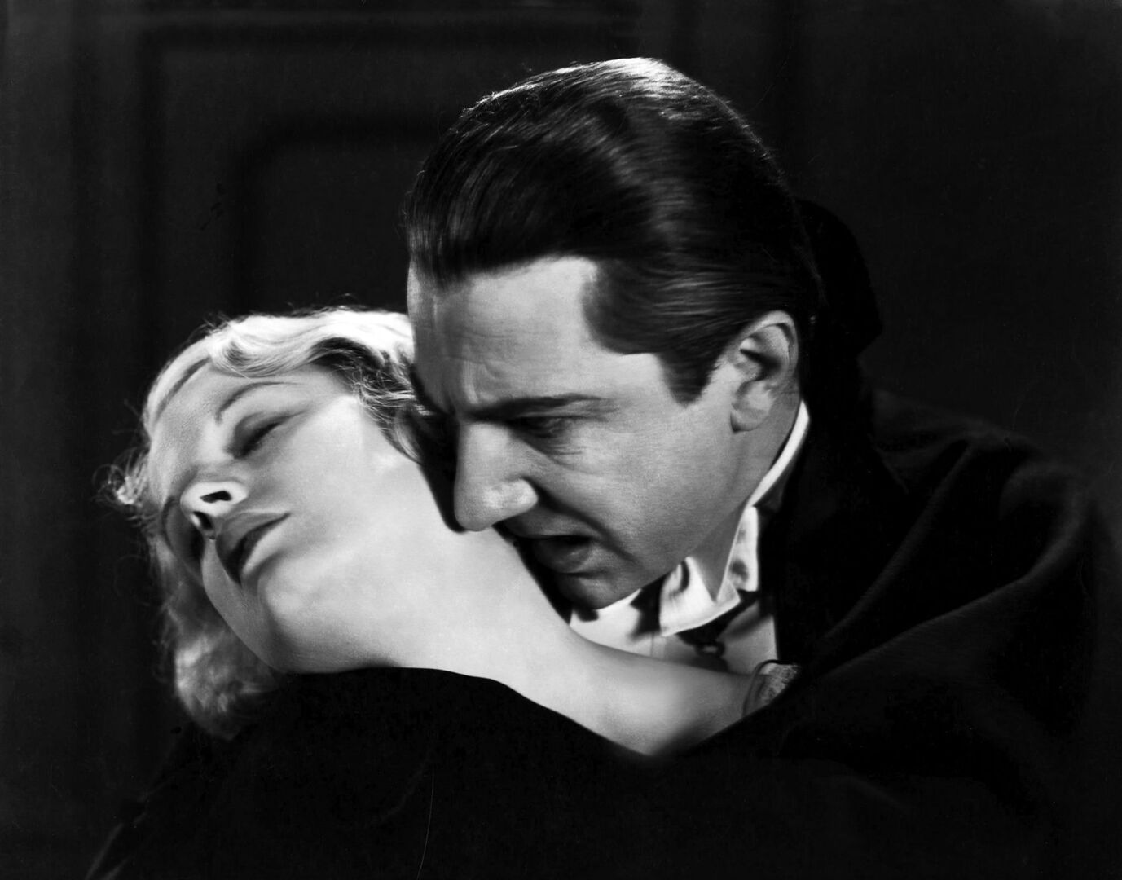
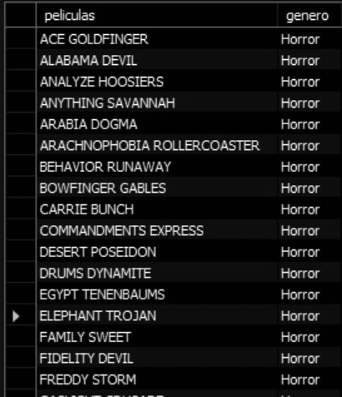
PELÍCULAS DE TERROR
Películas de terror.

Slide 13
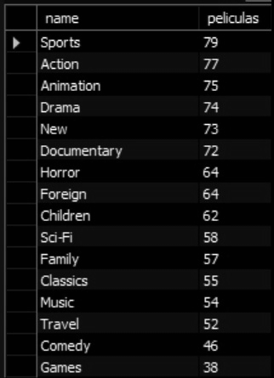

Géneros cinematográficos con mayor número de películas.

Slide 14
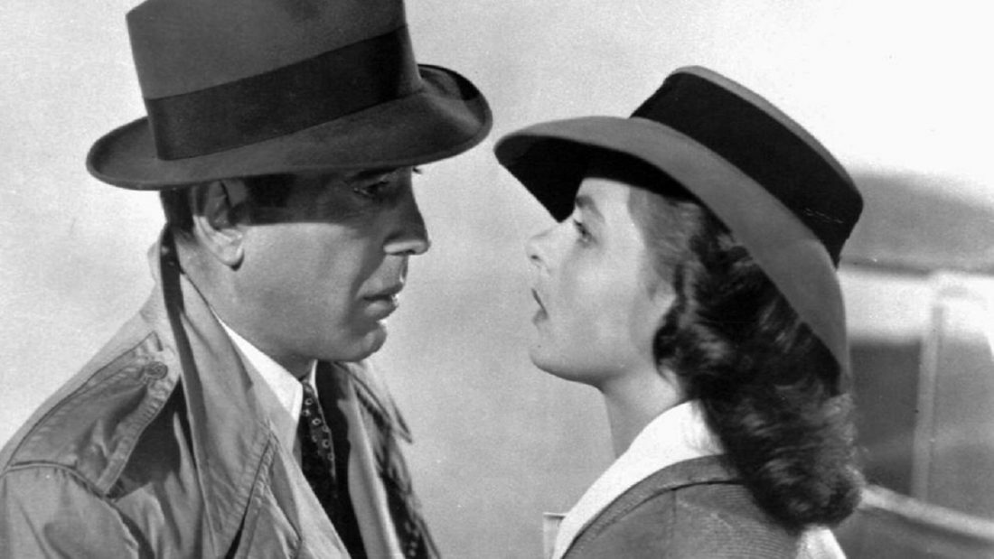
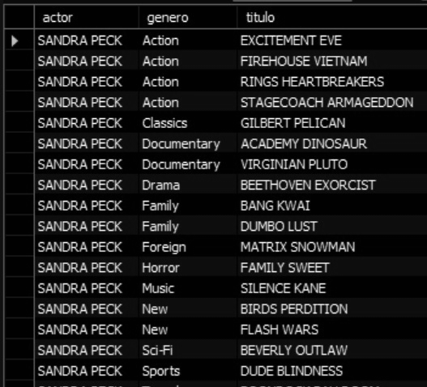
SANDRA PECK
Películas realizadas por Sandra Peck clasificadas por género.

Slide 15

BERTA NIETO

